Slide 1
Zapadna Europa
Najrazvijenija i najgušće naseljena regija

Slide 2
Nakon današnjeg sata moći ćete…
Opisati i usporediti geografske posebnosti europskih regija
Objasniti nastanak i tijek industrijalizacije na primjeru Ujedinjenoga Kraljevstva
Objasniti utjecaj industrijalizacije na urbanizaciju i stvaranje urbanih regija

Slide 3
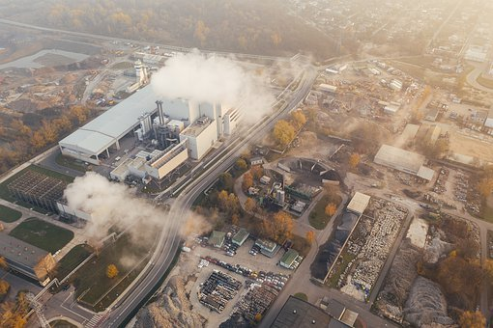
Prisjetimo se:
Definiraj sljedeće pojmove…
industrijalizacija
  urbanizacija
    aglomeracija
      konurbacija
        tercijarizacija

Slide 4
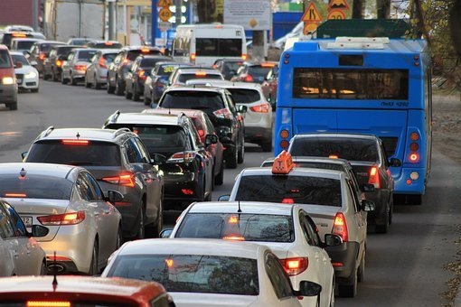
Gusta naseljenost
najgušće naseljena regija
Nizozemska i Belgija među najgušće naseljenim zemljama svijeta
Na stranici 233. u udžbeniku pronađi podatke o gustoći naseljenosti ovoga prostora.

Slide 5

Uzroci guste naseljenosti:
umjerena klima
nizine
prirodna bogatstva
pogodan položaj
povijesne prilike
gospodarski razvijeni prostor
Posljedica razvijenosti je i veliki broj useljenika.

Slide 6
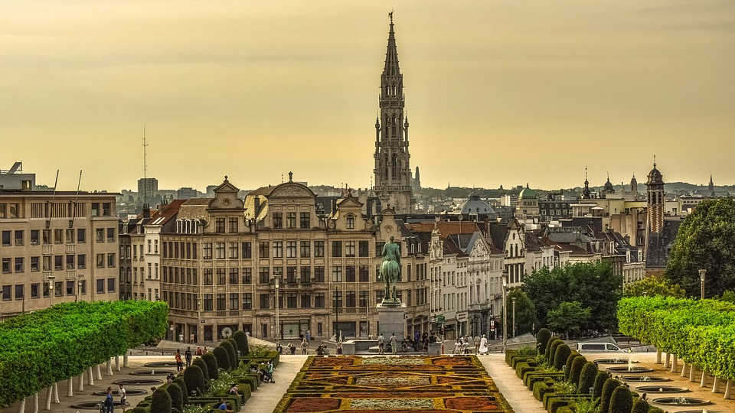
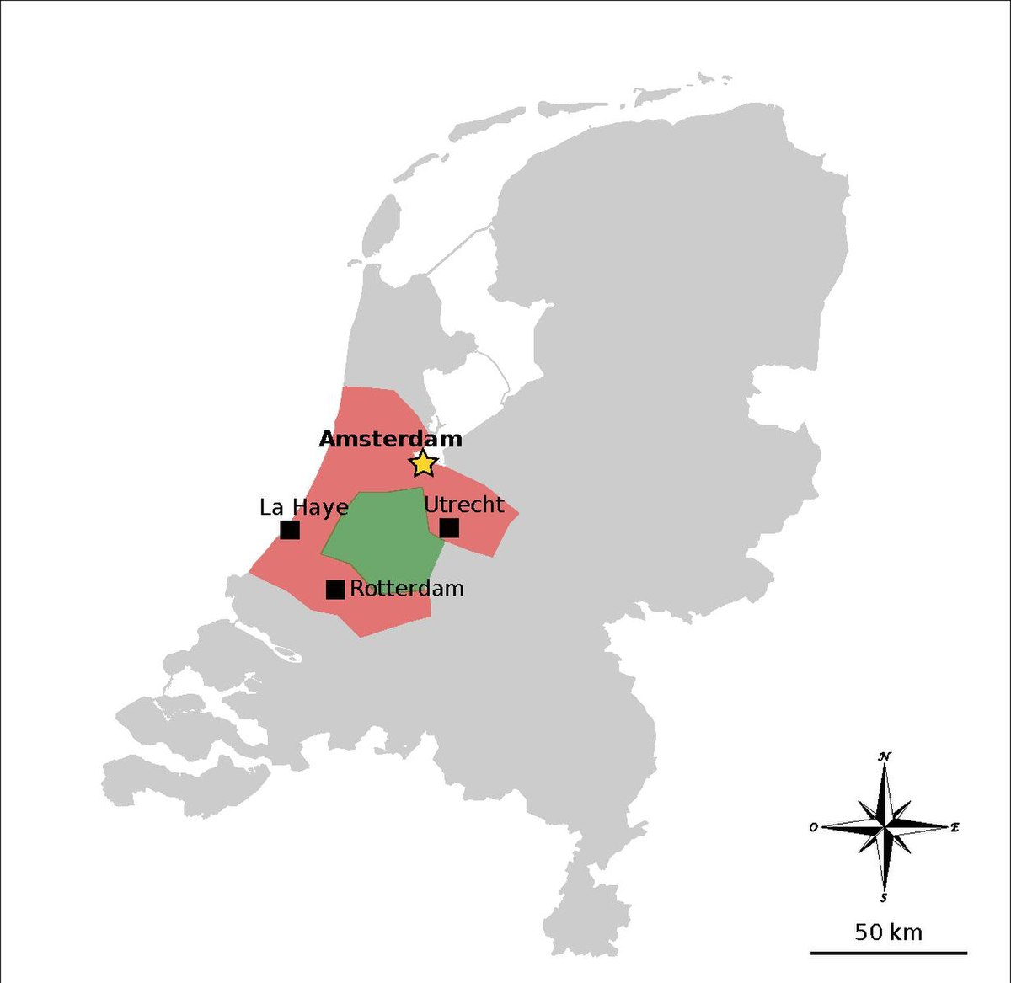
Visok stupanj urbanizacije
prostor velikih aglomeracija i konurbacija
Nizozemska- konurbacija Randstadt Holland (Amsterdam, Utrecht, Rotterdam i Haag)
Belgija- konurbacija „Zlatni trokut” (Bruxelles, Antwerpen i Gent)
aglomeracije- najveće su London i Pariz sa okolnim, satelitskim gradovima
Pronađi ove gradove na geografskoj karti.
Bruxelles
Randstadt Holland

Slide 7
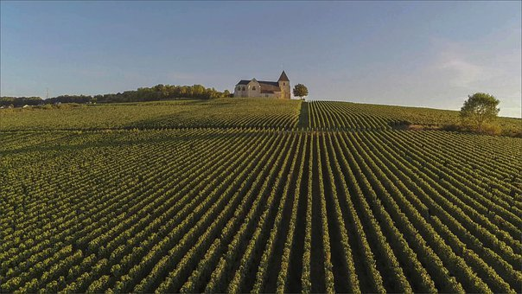
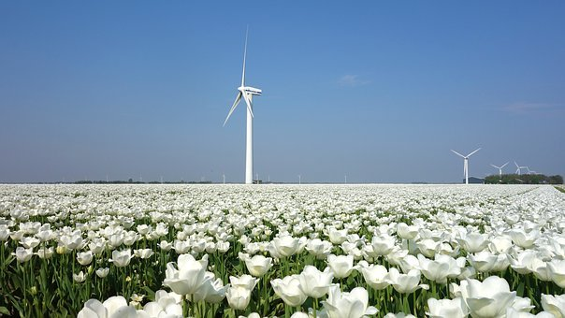
Poljoprivreda
malo poljoprivrednika, ali su visoki prinosi
primjena znanstveno- tehničkih dostignuća
stočarstvo- uzgoj posebnih pasmina goveda za dobivanje mesa i mlijeka
Što se dobiva preradom mlijeka?
uzgoj žitarica, šećerne repe i krumpira
Francuska- grožđe i vino
Nizozemska- cvijeće (tulipani)
Champagne- Francuska
Simboli Nizozemske- tulipani i vjetrenjače

Slide 8
Industrija
Francuska i Ujedinjeno Kraljevstvo pripadaju organizaciji G-7
Koje zemlje okuplja organizacija G-7?
najviše zaposlenih u tercijarnim djelatnostima
prostor visokog životnog standarda
prostor industrijskih revolucija
napuštanjem starih industrija te razvojem znanja i tehnologije počinje gospodarski uzlet
Prisjeti se prvih gospodarskih udruživanja u Europi!

Slide 9
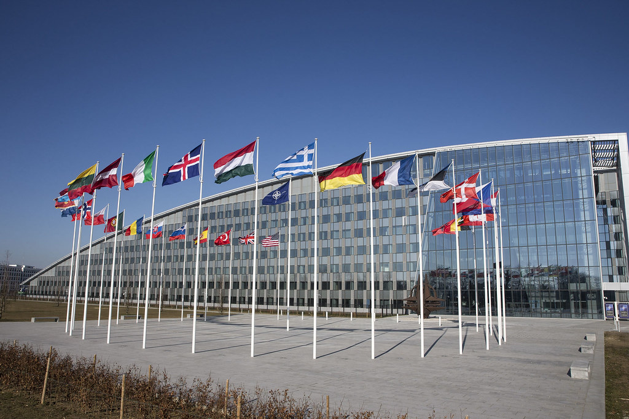
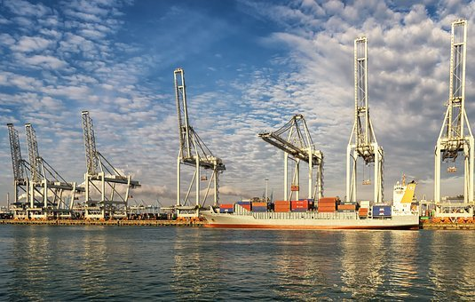
Tercijarne djelatnosti
veliko značenje prometa i trgovine
povoljan geografski položaj
prostor velikih luka- Rotterdam, Antwerpen
Na stranici 171. u udžbeniku pročitaj članak o luci Rotterdam.
rijeka Rajna- poveznica ovoga prostora
Kojeg kanalskog sustava je dio rijeka Rajna?
Koja mora on povezuje?
u zapadnoeuropskim gradovima se nalaze brojne banke, osiguravajuća društva, burze, međunarodne organizacije…
Luka Rotterdam
Sjedište NATO-a u Bruxellesu

Slide 10
Ponavljanje
Koji su uzroci guste naseljenosti prostora Zapadne Europe?
Koja država je najgušće naseljena?
Nabroji najvažnije konurbacije i pokaži ih na karti.
Nabroji najvažnije aglomeracije i pokaži ih na karti.
Zašto je na prostoru Zapadne Europe poljoprivreda visokoproduktivna (malo zaposlenih, a veliki prinosi)?
Navedi države Zapadne Europe koje su članice organizacije G-7.
Uz pomoć geografske karte objasni važnost velikih luka Zapadne Europe.

Slide 11
Izradio: Damir Vinković, prof.

